Slide 1


Slide 2
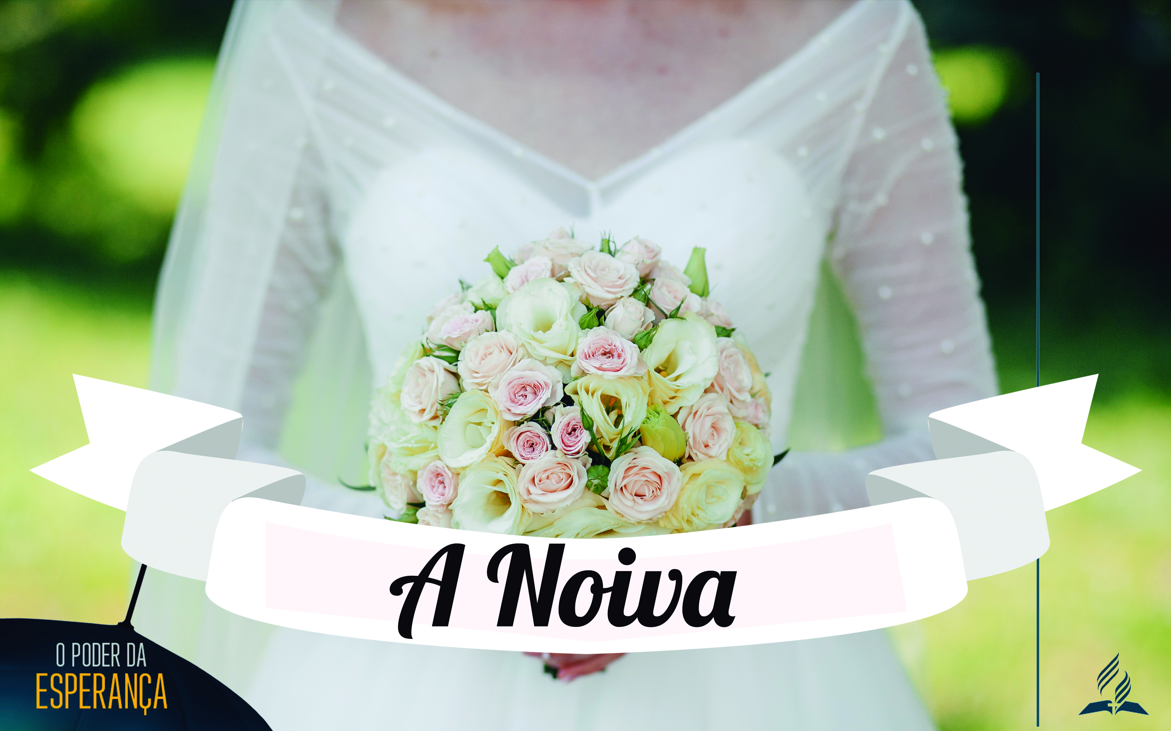

Slide 3

Jesus não pede uma religião moderada, morna ou acomodada. Ele pede uma fé viva e extrema, um amor intenso e ansioso para o encontro com Ele.

Slide 4

COMO A NOIVA SE RELACIONA COM JESUS

Slide 5

Orando
Orando e trabalhando para salvar outros
Estudando a Bíblia
Memorizando a Bíblia

Slide 6
Controlando seus pensamentos
Vivendo constantemente com o senso da presença de Deus
Contemplando a Cristo

Slide 7
COMO A NOIVA VIVE
NO DIA-A-DIA

Slide 8

Usando seus dons para falar de Jesus
Usando seus recursos para pregar o evangelho
Cuidando do seu corpo
Divertindo-se de modo sadio

Slide 9
Cuidando do que assiste
Cantando
Buscando ambientes naturais

Slide 10

Quando estamos apaixonados, fazemos tudo por amor.

Slide 11

Quanto mais amarmos o Noivo, mais nos tornaremos como Ele.

Slide 12
Você quer hoje dizer ao Noivo que é inteiramente dEle?

